Slide 1

Hệ mã hóa RC5
Trường Đại học Hàng Hải Việt Nam
Sinh viên: Vũ Tiến Chung – 82418
GVHD: thầy Nguyễn Hữu Tuân

Slide 2
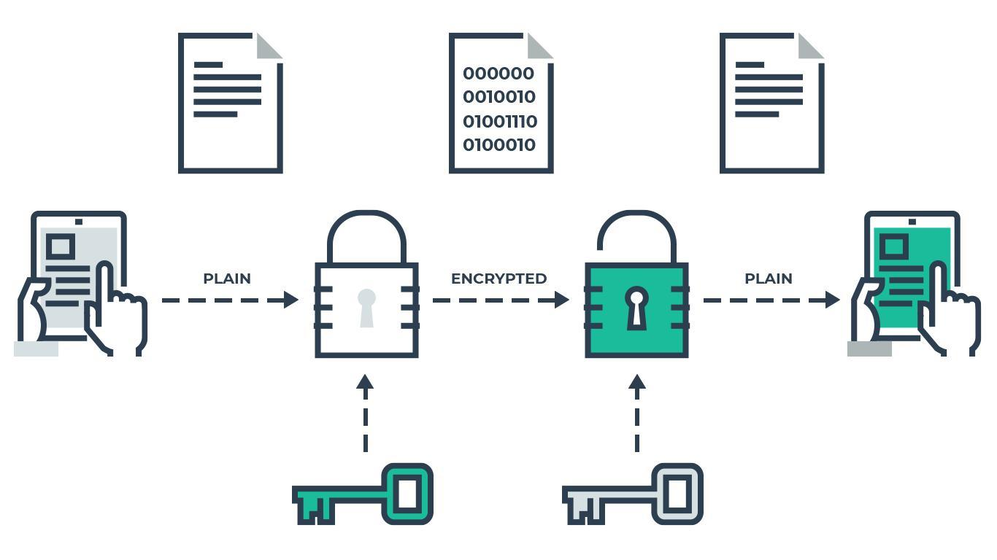
Xác định mục tiêu
Mã hóa và giải mã một chuỗi kĩ tự hoặc một văn bản.

Slide 3

Tổng quan
* Các thư viện cần sử dụng
Flask
RC5C
Os
* Ngôn ngữ xây dựng chương trình
- Python 3.10
* Môi trường làm việc
- Pycharm
Mục tiêu: Xây dựng được chương trình nhận dạng được giới tính của khuôn mặt được đưa vào thông qua video hoặc webcam

Slide 4
Định nghĩa các giá trị
RC5 được xác định là RC5-w/b/r trong đó:
+w : kích thước khối cần được mã hóa (giá trị chuẩn là 32 bit, ngoài ra ta có thể chọn 16 hay 64 bit).
+r : số vòng lặp (giá trị từ 0,1, ,255)
+b : chiều dài khóa theo byte (0 đến 255)
Các giá trị thường dùng là : w = 32, r = 20, còn chiều dài khóa có thể 16, 24, hay 32 byte.
Đối với tất cả các biến, các thao tác RC5-w-r-b trên khối w-bit sử dụng các toán tử cơ bản sau:
a + b: phép cộng module 2w
a – b : phép trừ module 2w
a xor b: phép toán xor
a <<< b: phép toán quay trái a sang trái ít nhất log 2w bit của b
Trong thuật toán RC5 quá trình mã hóa và giải mã đều cần qua một quá trình quan trọng là quá trình mở rộng khóa.

Slide 5

Mở rộng khóa
Để tăng độ an toàn cũng như việc bảo vệ khóa bí mật cho người dùng. Việc mở rộng khóa là một chiều nên không thể suy ngược lại giá trị của khóa K khi biết được các giá trị của khóa mở rộng. Đây cũng chính là một đặc điểm nổi bật của thuật toán RC5.

Slide 6
Thuật toán mở rộng
Input: khóa b được nạp vào mảng phần tử L[0,…,c-1]
Số vòng lặp r
Output: mảng khóa S[0,…,2r +1]
S[0]=Pw
For i = 1 to t -1 do
S[i] = S[i-1]+Qw
A = B = 0
I = j = 0
V = 3 * mã {c,t}
For s = 1 to v do{
A = S[i] =(S[i] + A + B)<<<3
B = L[j] = (L[j] + a + b)<<<(A+ B)
I = (i+1) mod (t)
J = (j+1) mod (c)

Slide 7
Thuật toán mã hóa
Input : giá trị gốc được lưu trữ trong hai khối w-bit A, B
Số vòng lặp r
w-bit khóa vòng lặp S[0, ,2*r + 1]
Output : giá trị mã được lưu trong hai khối w-bit A&apos;, B&apos;
A = A + S[0]
B = B + S[1]
For i = 1 to r do {
A = ((A XOR B) <<< B) + S[2i]
B = ((B XOR A) <<< A) + S[2i + 1]
}
A&apos; = A
B&apos; = B

Slide 8
Thuật toán giải mã
Input : giá trị mã được lưu trữ trong hai khối w-bit A&apos;, B&apos;
Số vòng lặp r
w-bit khóa vòng lặp S[0, ,2r + 1]
Output : giá trị giải mã được lưu trong hai khối w-bit A, B
For i = r downto 1 do {
B&apos; = ((B&apos; - S[2i + 1]) >>> A&apos;) XOR A&apos;
A&apos; = ((A&apos; - S[2i]) >>> B&apos; XOR B&apos;
}
B = B&apos; - S[1]
A = A&apos; - S[0]

Slide 9
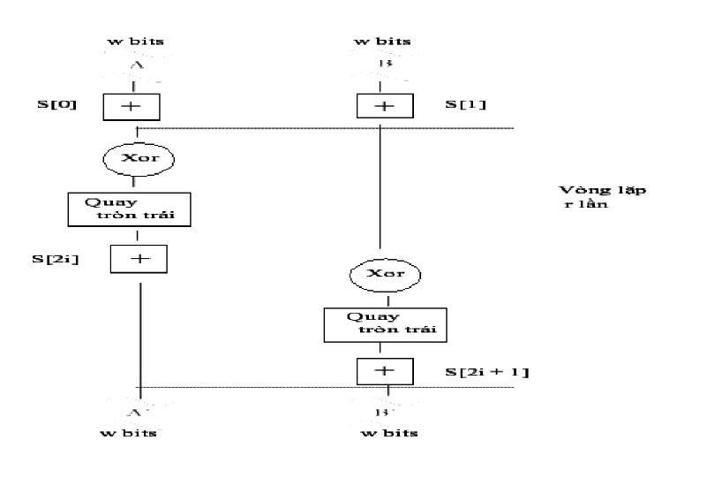
Quá trình mã hóa

Slide 10
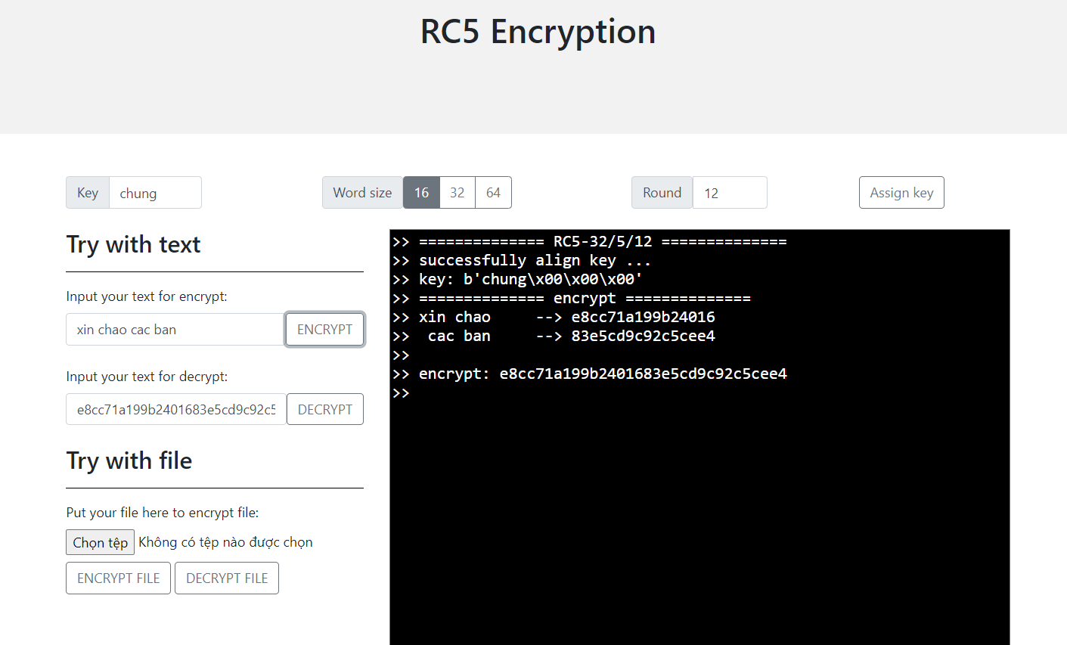
Giao diện chương trình

Slide 11
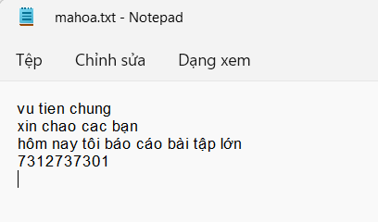
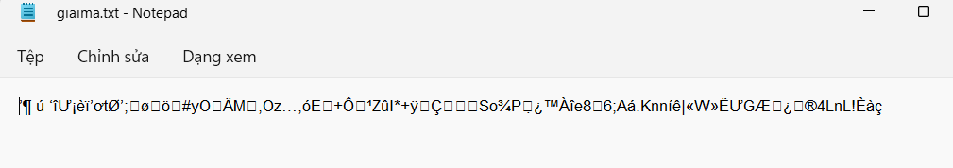
Mã hóa file:
File cần mã hóa
File sau khi mã
Tương tự, giải mã file thì chúng ta làm ngược lại

Slide 12
Kết luận
Ưu điểm:
+ RC5 là một thuật toán mã hóa khối với tốc độ nhanh được thiết kế cho việc sử dụng dễ dàng cho cả phần cứng lẫn phần mềm. + RC5 thì rất đơn giản
+ RC5 là các thao tác quay sử dụng chặt chẽ các dữ liệu phụ thuộc với nhau nhằm tránh được các phép thám mã tuyến tính và vi phân.
+ Cơ chế mở rộng khóa của RC5 là một chiều. Do vậy các hacker khó có thể phục hồi lại khóa chính ngay cả khi đã xác định được bộ khóa mở rộng.
+ Mỗi quá trình mã hóa và giải mã của RC5 được thực hiện trên hai khối w bit do vậy có thể tăng tốc độ mã hóa.
Nhươc điểm:
+ Trên thực tế cho đến năm 1998 thì chưa có cách thám mã nào có thể giải mã được RC5. Tuy nhiên một vài nghiên cứu lý thuyết đã cung cấp một vài cách thám mã có thể thực thi. Họ dựa vào đặc điểm là số lượng vòng lặp trong RC5 thì không phụ thuộc vào tất cả các bit trong một khối. Bên cạnh đó RC5 được thiết kế rất đơn giản do cơ chế mã hóa chỉ dựa vào các phép toán cộng, exclusive-or và quay.

Slide 13
Thank you!
Trường Đại học Hàng Hải Việt Nam
Sinh viên: Vũ Tiến Chung – 82418
GVHD: thầy Nguyễn Hữu Tuân

